Slide 1
CÔNG AN TỈNH PHÚ THỌ
TẬP HUẤN
HƯỚNG DẪN ĐĂNG KÝ VÀ KÍCH HOẠT TÀI KHOẢN ĐỊNH DANH ĐIỆN TỬ MỨC 2
Phú Thọ, ngày 20 tháng 4 năm 2023

Slide 2
NỘI DUNG TRÌNH BÀY
I. Tài khoản định danh điện tử là gì?
II. Đăng ký tài khoản định danh điện tử mức 2
III. Kích hoạt tài khoản định danh điện tử

Slide 3
I. Tài khoản định danh điện tử
Theo Điều 3, Nghị định 59/2022/NĐ-CP, tài khoản định danh điện tử là tập hợp những thông tin: tên đăng nhập, mật khẩu đăng nhập hoặc những hình thức xác thực khác được tạo lập bởi hệ thống định danh và xác thực điện tử của Bộ Công an.
Được quản lý và xác thực trên ứng dụng định danh điện tử quốc gia (VNeID)

Slide 4
I. Tài khoản định danh điện tử
Theo Nghị định 59/2022, với mức độ 2, tài khoản định danh điện tử có có giá trị tương đương với thẻ CCCD hoặc tương đương hộ chiếu với trường hợp là người nước ngoài.

Slide 5
I. Tài khoản định danh điện tử
Điều kiện để đăng ký tài khoản định danh điện tử
Cá nhân đủ 14 tuổi trở lên: Đăng ký thông qua ứng dụng định danh điện tử.
Cá nhân chưa đủ 14 tuổi: Đăng ký theo tài khoản định danh của cha mẹ hoặc người giám hộ.
Người được giám hộ khác: Đăng ký theo tài khoản định danh điện tử của người giám hộ.

Slide 6
I. Tài khoản định danh điện tử
Thời hạn giải quyết cấp tài khoản định danh điện tử
- Đối với trường hợp công dân Việt Nam đã có thẻ Căn cước công dân gắn chíp: Không quá 01 ngày làm việc với trường hợp cấp tài khoản định danh điện tử mức độ 1, không quá 03 ngày làm việc với trường hợp cấp tài khoản định danh điện tử mức độ 2.
- Đối với trường hợp công dân Việt Nam chưa có thẻ Căn cước công dân gắn chíp: Không quá 07 ngày làm việc.

Slide 7
I. Tài khoản định danh điện tử
Lợi ích của tài khoản định danh điện tử
tiết kiệm thời gian, chi phí đi lại
Ví giấy tờ điện tử
thực hiện giao dịch tài chính (thanh toán hóa đơn điện nước, đóng BHXH, BHYT, chuyển tiền...)
đảm bảo an toàn thông tin, bảo mật dữ liệu, tránh giả mạo

Slide 8
II. Đăng ký tài khoản định danh điện tử mức 2
B4. Kích hoạt tài khoản định danh điện tử
B3. Chờ kết quả phê duyệt của Bộ Công an
B1. Chuẩn bị giấy tờ (CCCD gắn chip,GPLX,Đăng ký xe…)
B2. Đến cơ quan Công an để làm thủ tục đăng ký

Slide 9
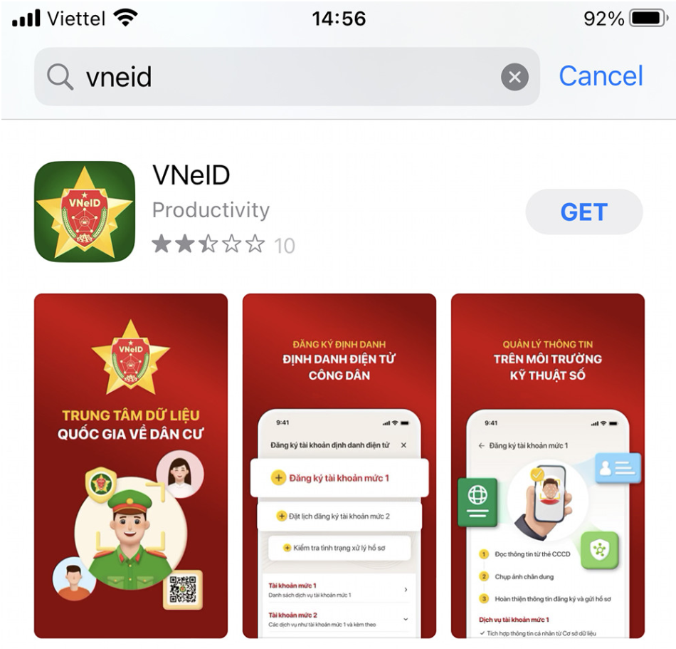
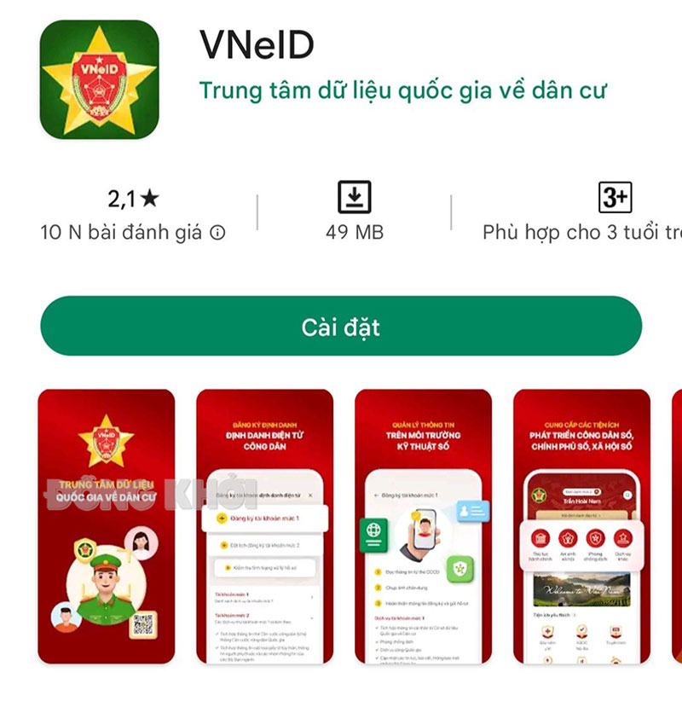
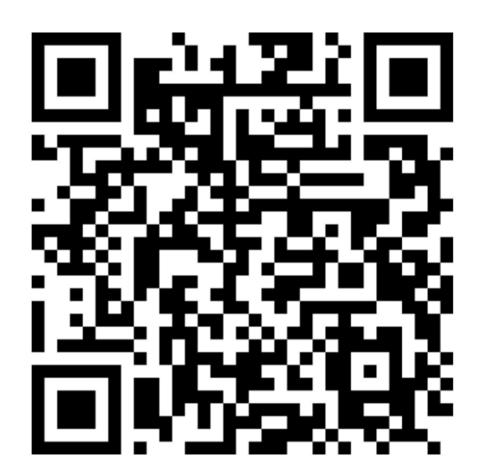
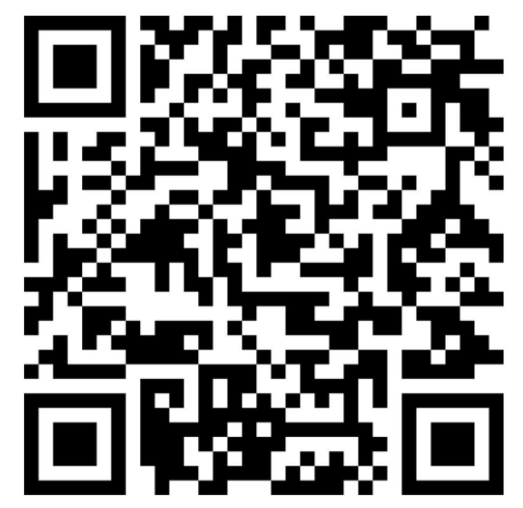
III. Kích hoạt tài khoản định danh điện tử
Tải ứng dụng trên

Slide 10
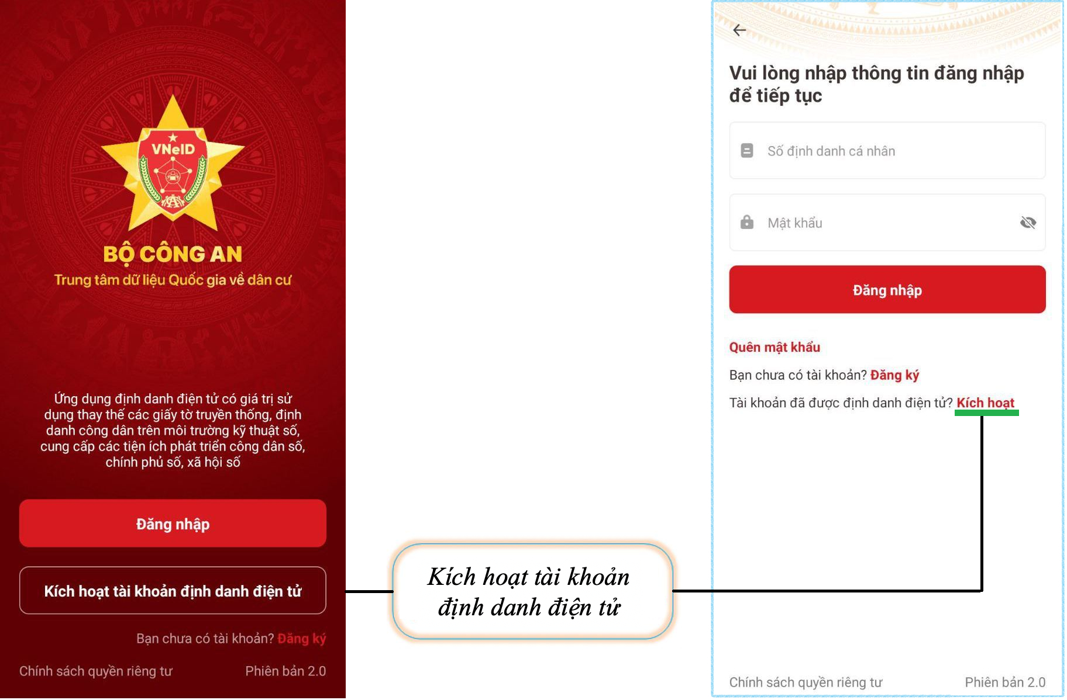
III. Kích hoạt tài khoản định danh điện tử

Slide 11
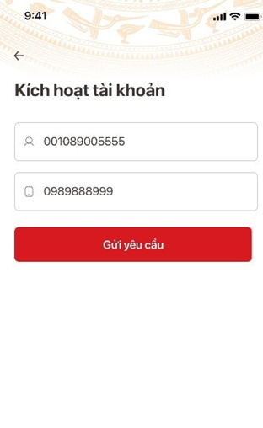
III. Kích hoạt tài khoản định danh điện tử
Nhập Số định danh cá nhân/CCCD và Số điện thoại bạn đã đăng ký tài khoản ứng dụng VNeID

Slide 12
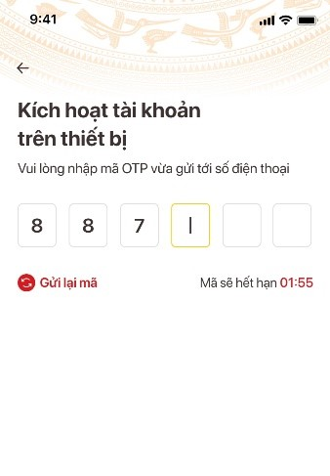
III. Kích hoạt tài khoản định danh điện tử
Nhập mã OTP được gửi đến số điện thoại của bạn qua tin nhắn SMS

Slide 13
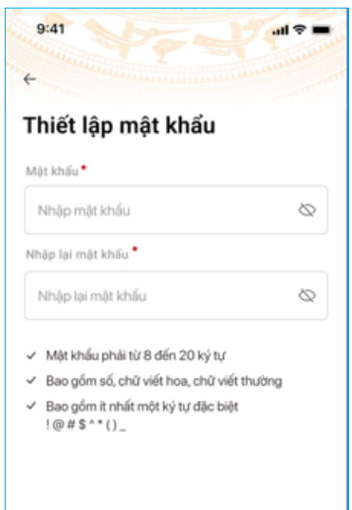
III. Kích hoạt tài khoản định danh điện tử
Thiết lập mật khẩu cho ứng dụng VNeID
Notes:
Đã đăng nhập vào app rồi thì ko có bước này

Slide 14
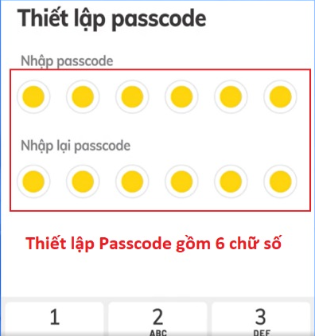
III. Kích hoạt tài khoản định danh điện tử
Thiết lập passcode gồm 6 chữ số

Slide 15
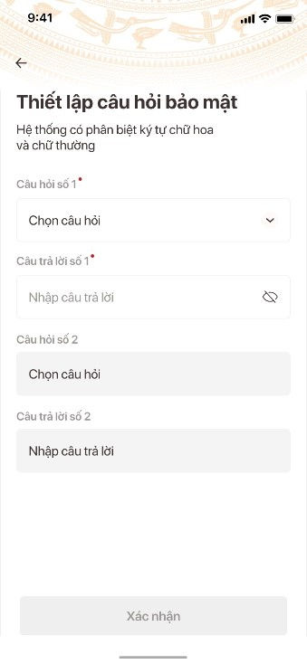
III. Kích hoạt tài khoản định danh điện tử
Thiết lập các câu hỏi bảo mật.
Câu hỏi bảo mật được sử dụng trong một số trường hợp để xác minh danh tính của bạn.

Slide 16
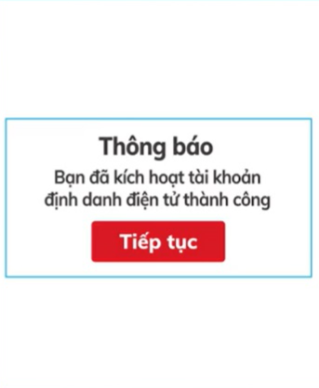
III. Kích hoạt tài khoản định danh điện tử
Màn hình thông báo kích hoạt tài khoản thành công

Slide 17
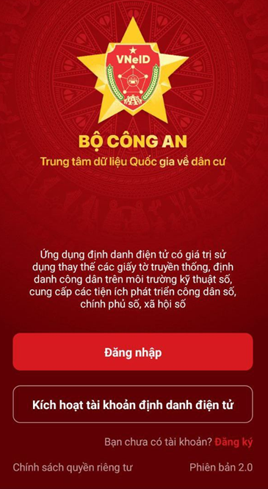
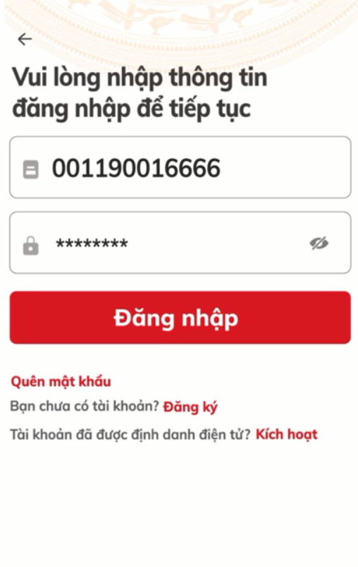
III. Kích hoạt tài khoản định danh điện tử

Slide 18
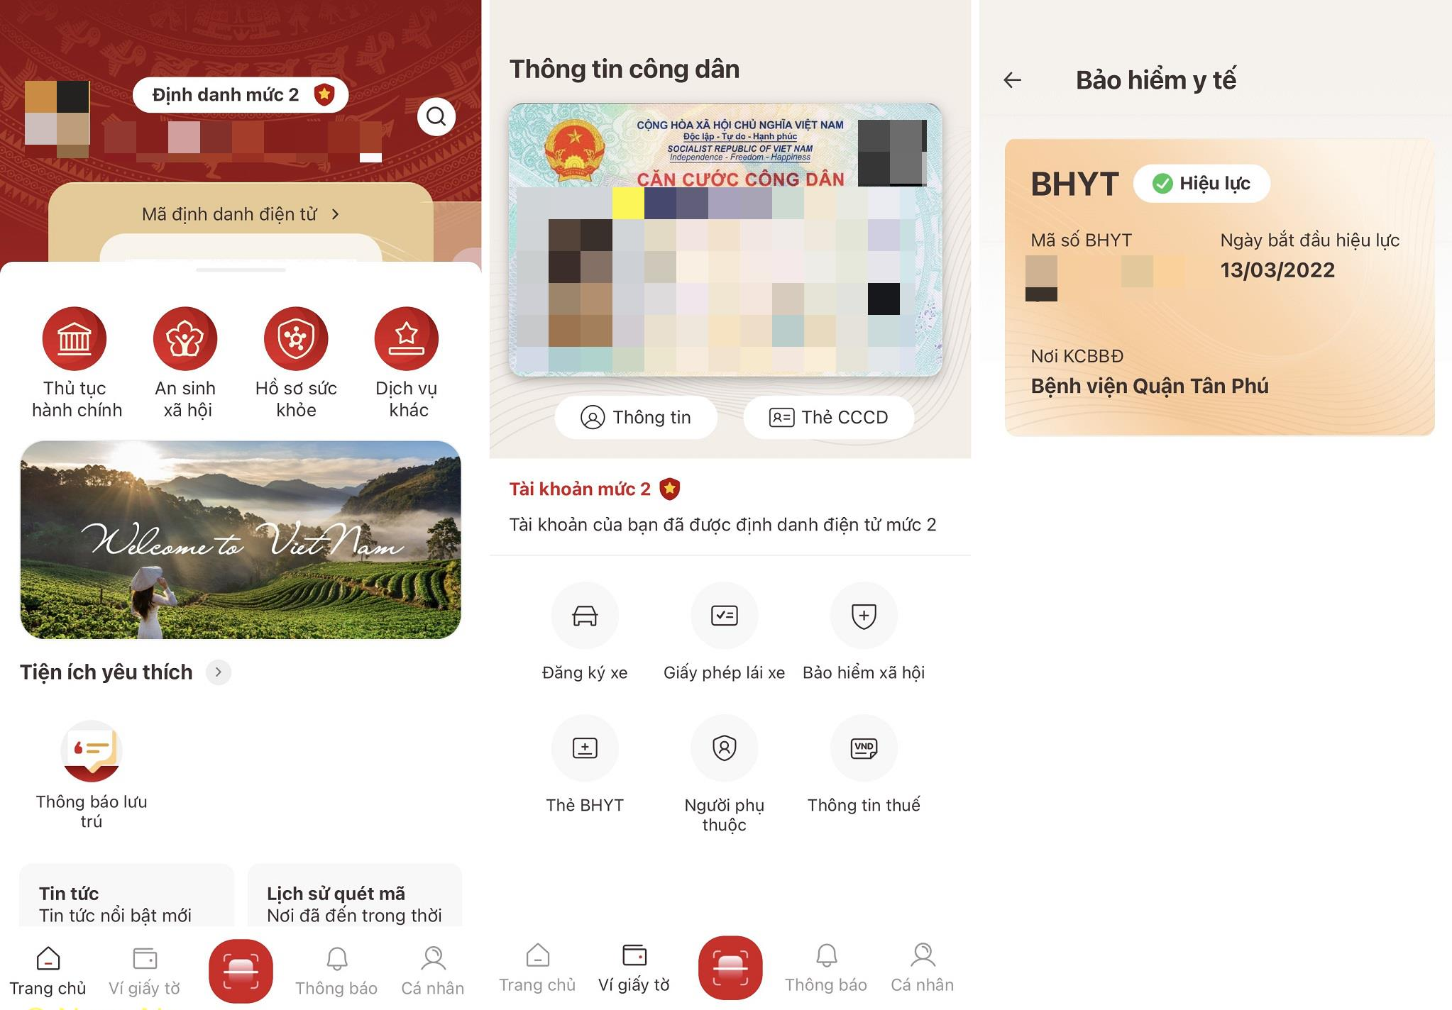
III. Kích hoạt tài khoản định danh điện tử

